Slide 1
Развивающая предметно – пространственная среда
СП «Детский сад Родничок» ГБОУ ООШ с Красные Ключи

Slide 2
В соответствии с ФГОС развивающая предметно – пространственная среда должна быть:
1. Насыщенной
2. Трансформируемый
3. Вариативной
4. Доступной
5. Безопасной

Slide 3
Центры , которые созданы у нас в группе по образовательным областям
Социально – коммуникативное развитие:
Познавательное развитие:
Речевое развитие:
Художественно – эстетическое развитие:
Физическое развитие:

Slide 4
Социально – коммуникативное развитие:
Центр ПДД
Центр пожарной безопасности
Центр труда, уголок дежурства
Центр активности (центр сюжетно – ролевых игр)
Центр социально- эмоционального развития

Slide 5
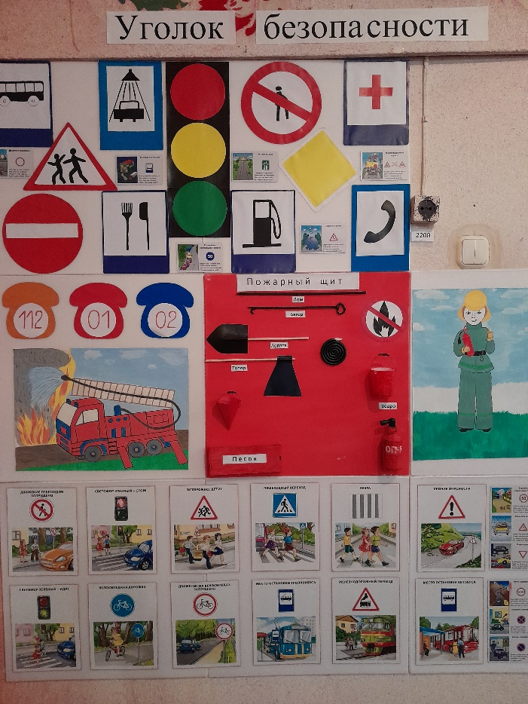
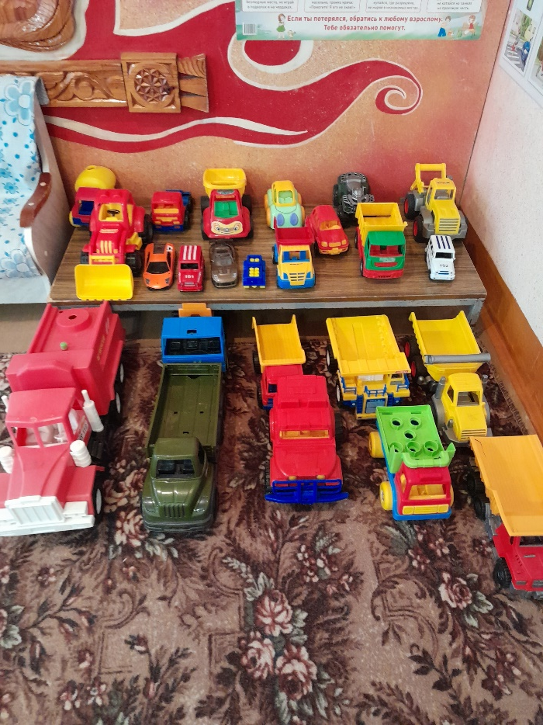
Центр ПДД И пожарной безопасности

Slide 6
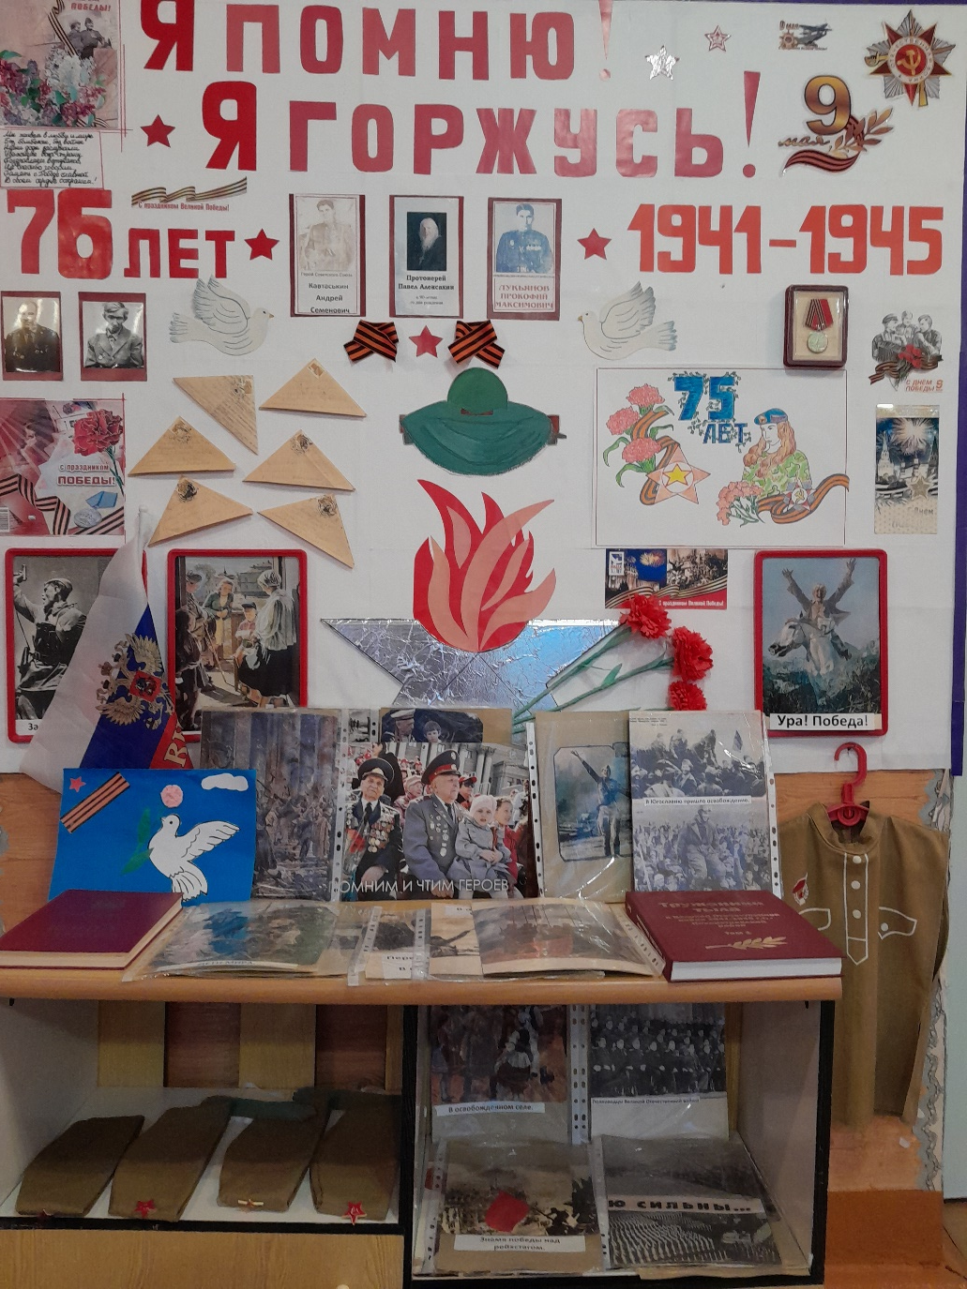
Уголок «Наша Родина»

Slide 7
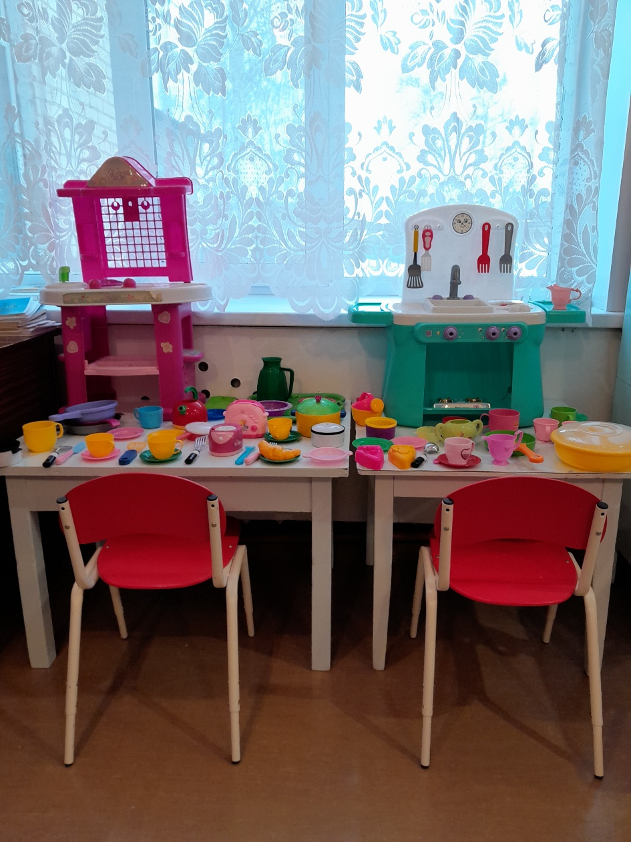
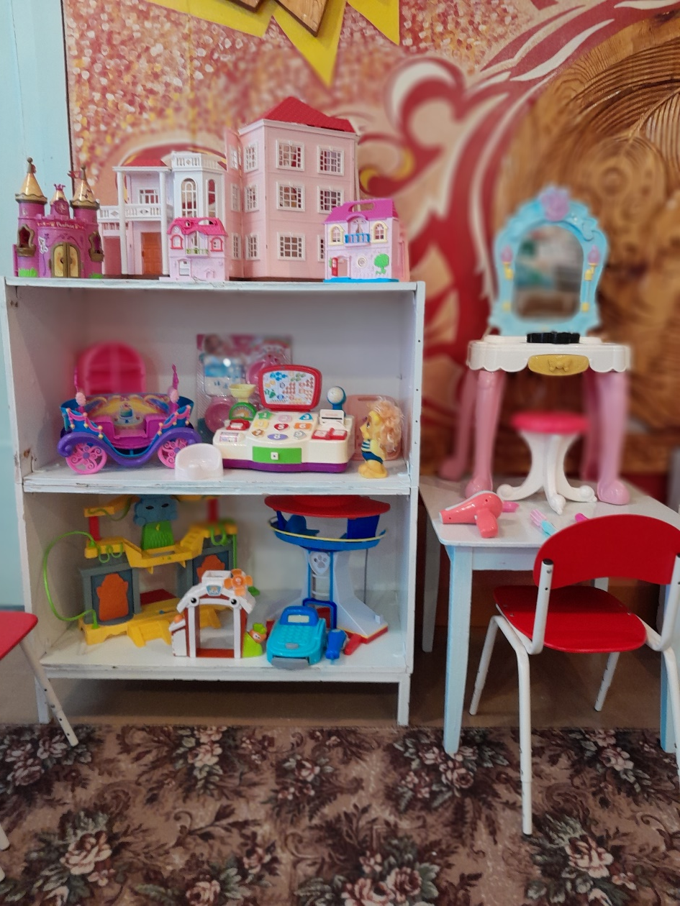
Центр игр

Slide 8
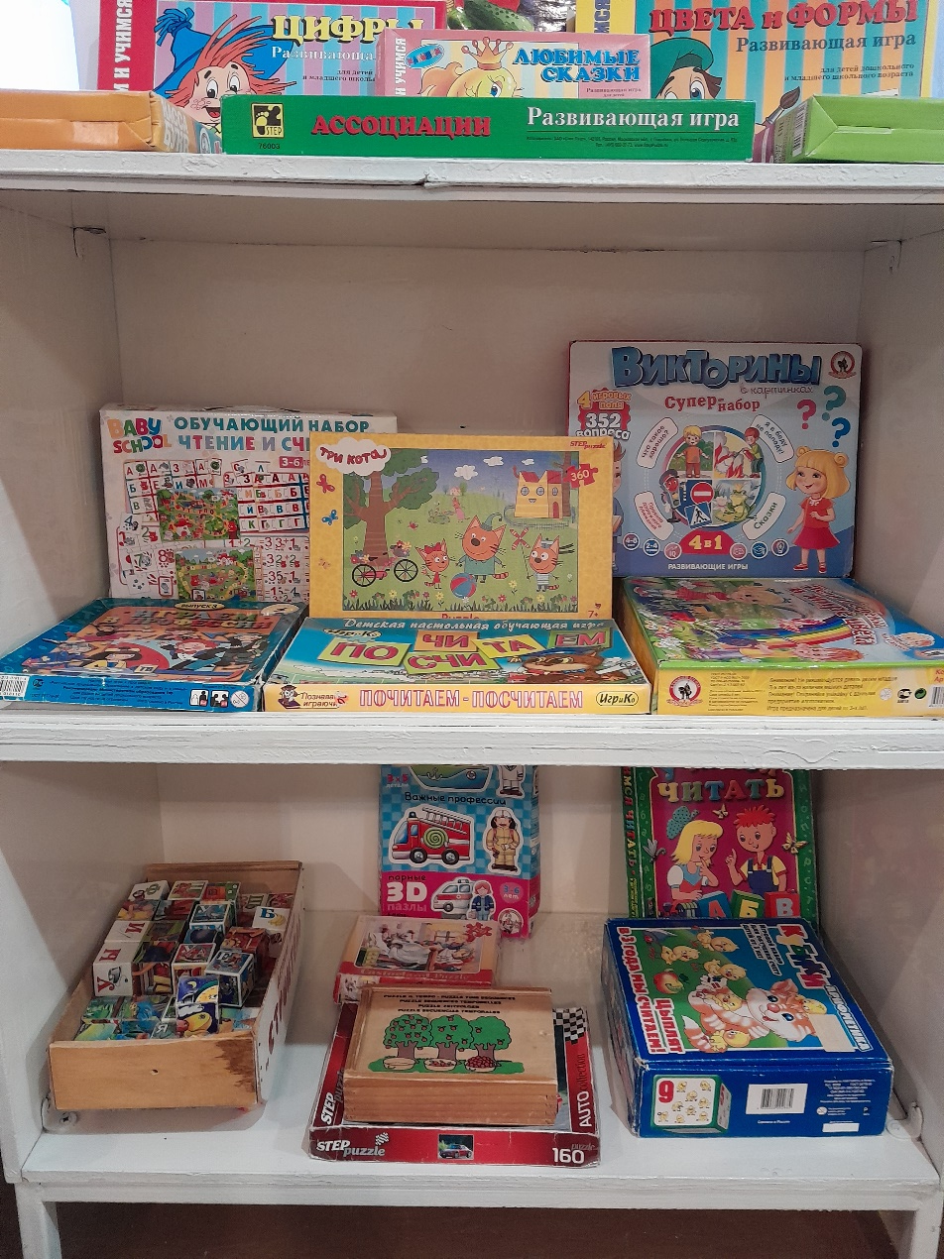
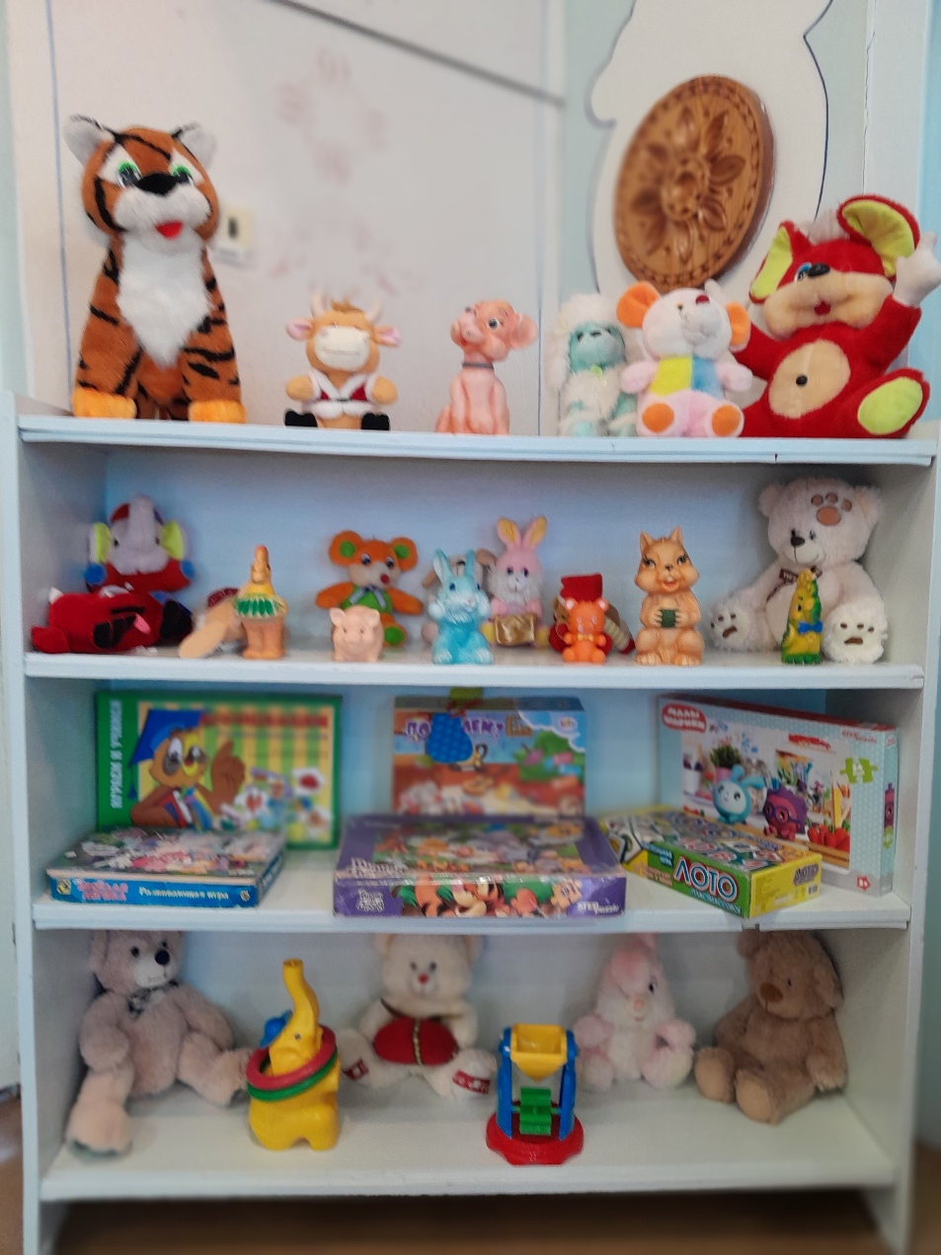
Настольные развивающие игры

Slide 9
Познавательное развитие:
1. Центр сенсорного развития
2. Центр конструктивной деятельности
3. Центр математического развития
4. Центр экспериментирования
5. Центр экология или уголок природы

Slide 10
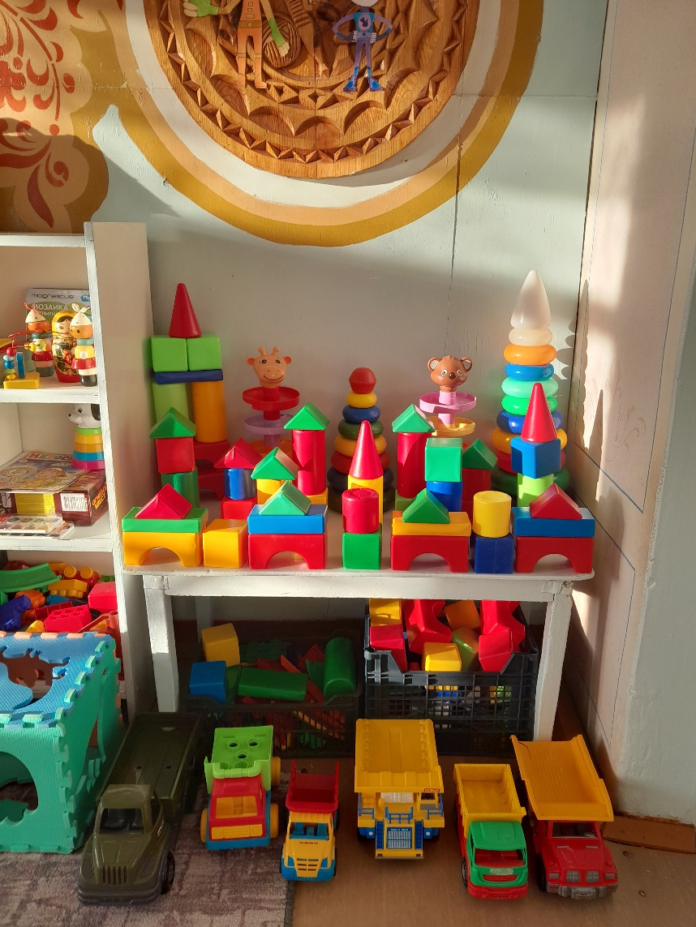
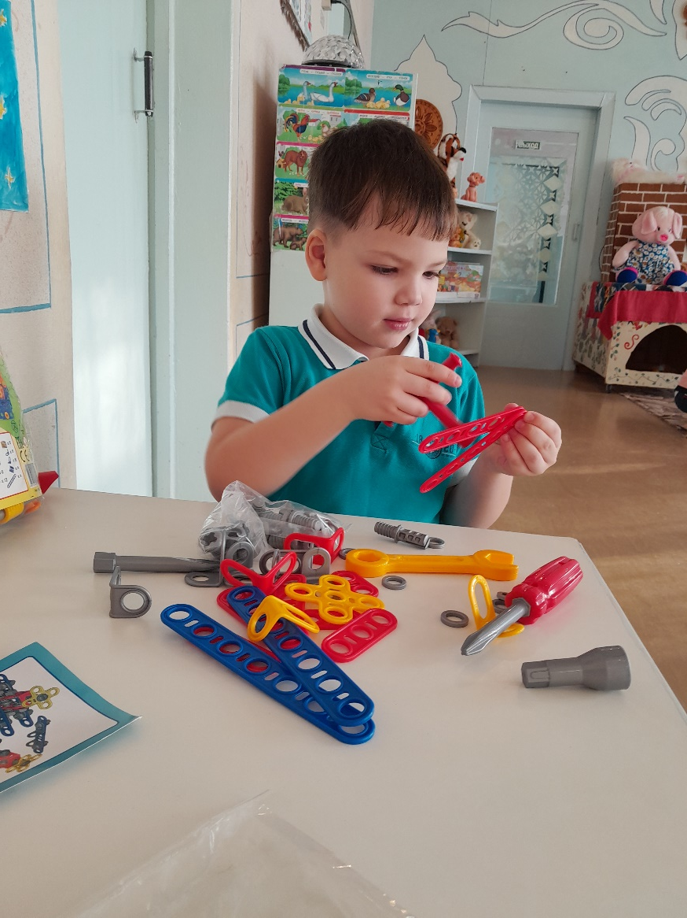
Центр конструктивной деятельности

Slide 11
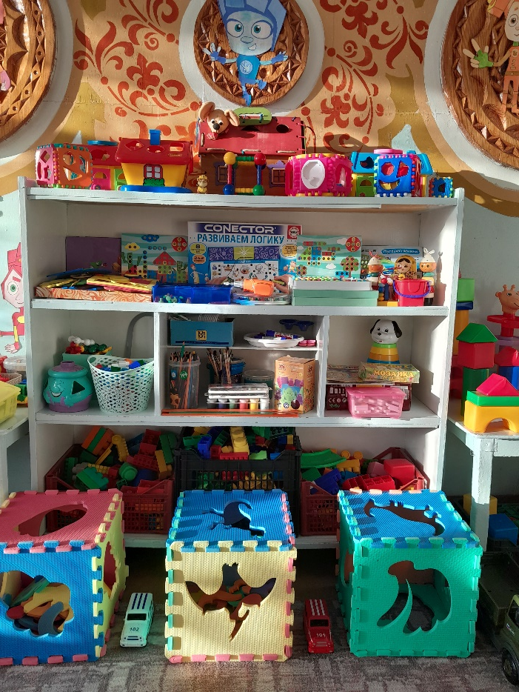
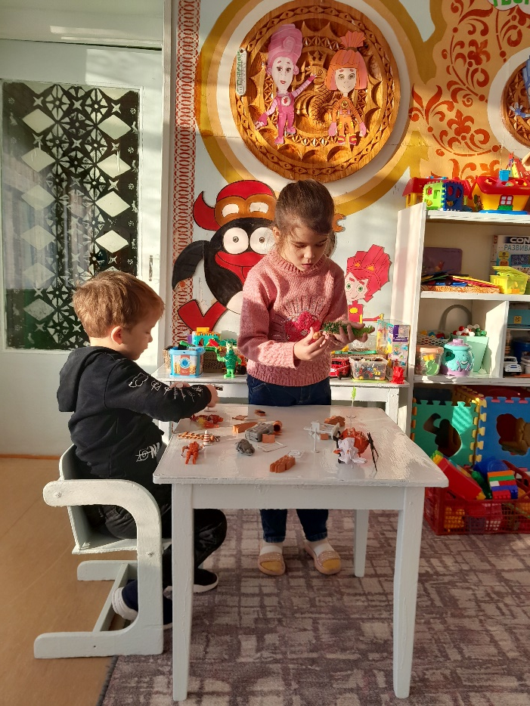
Уголок технического творчества

Slide 12
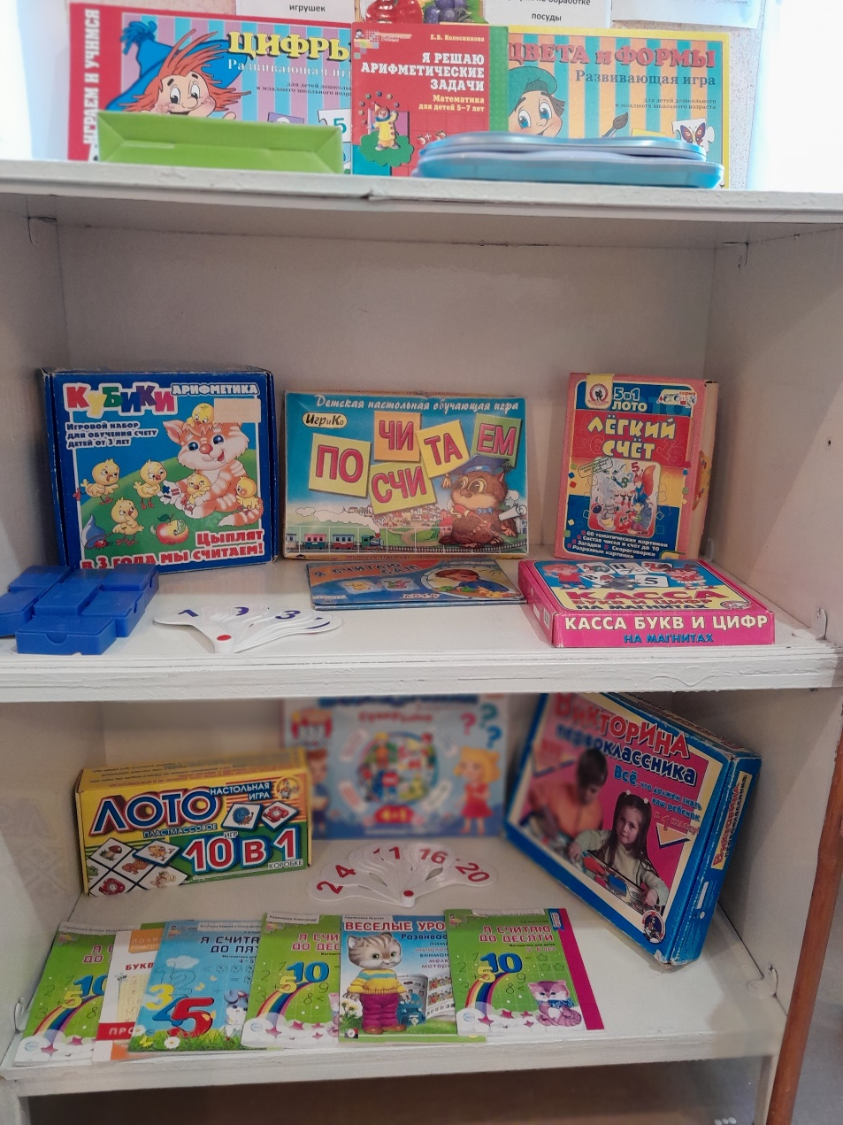
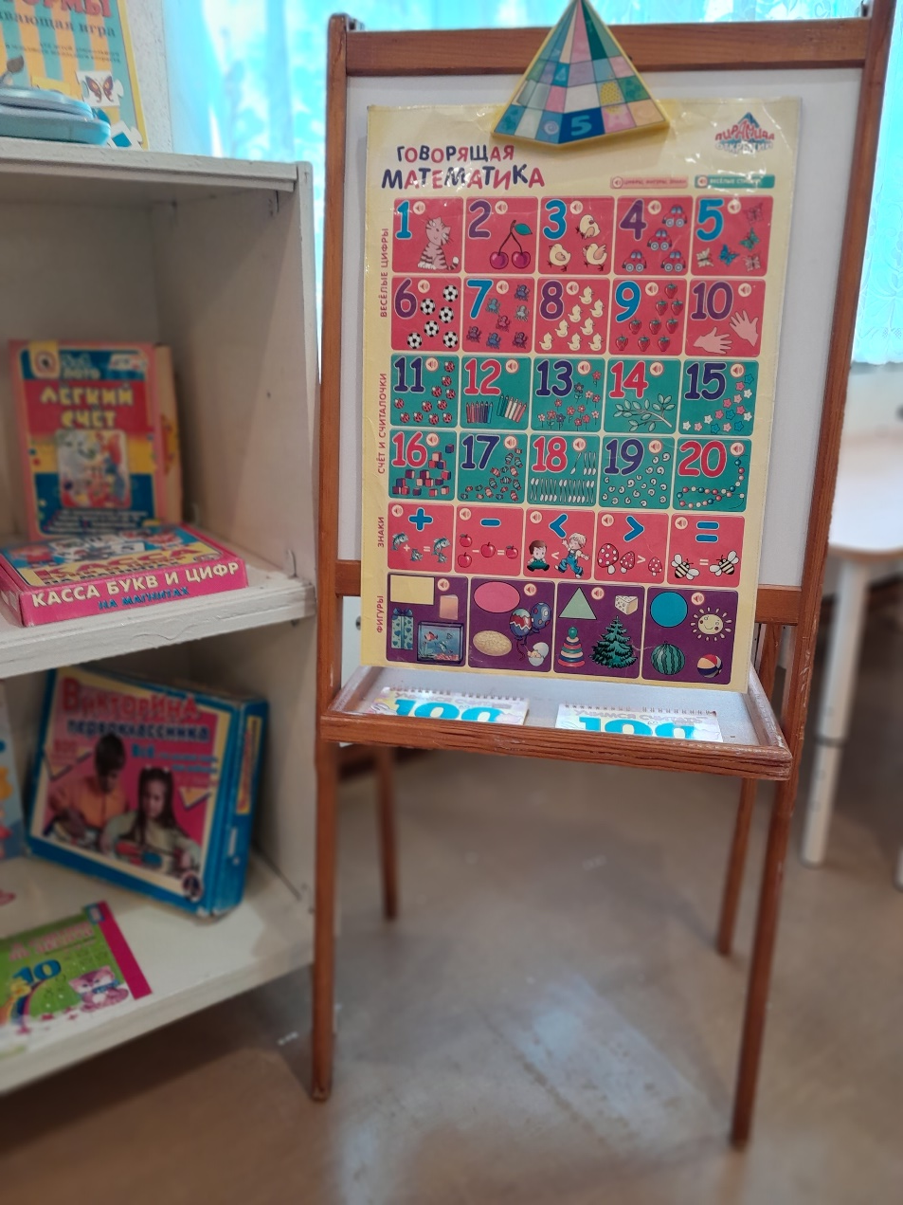
Центр математического развития

Slide 13
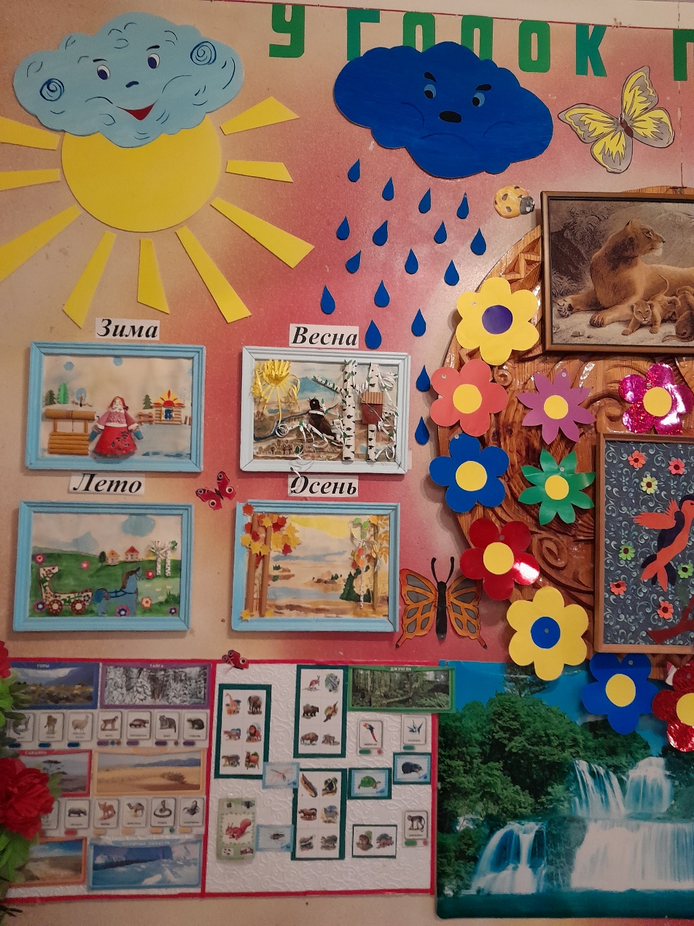
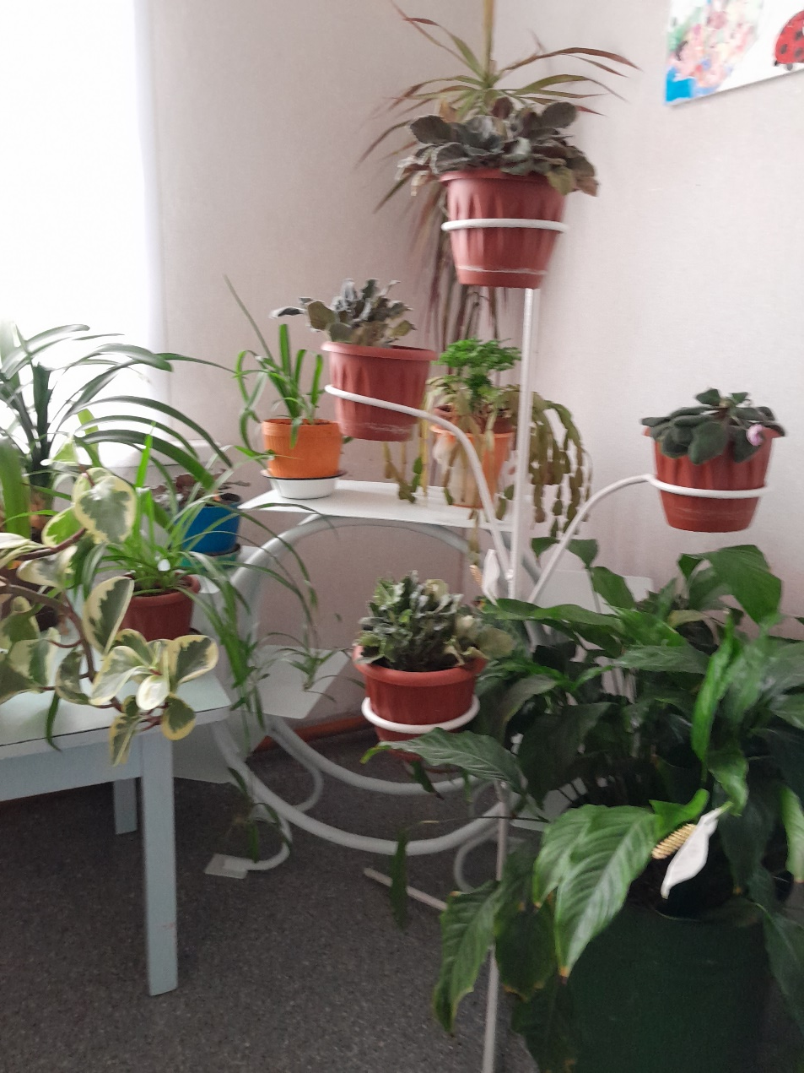
Уголок природы

Slide 14
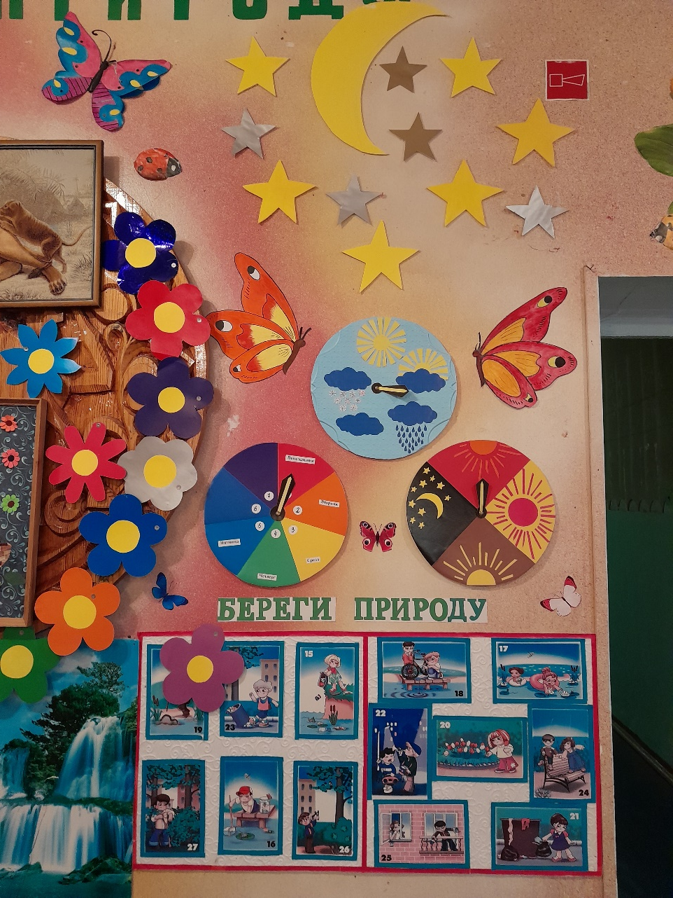
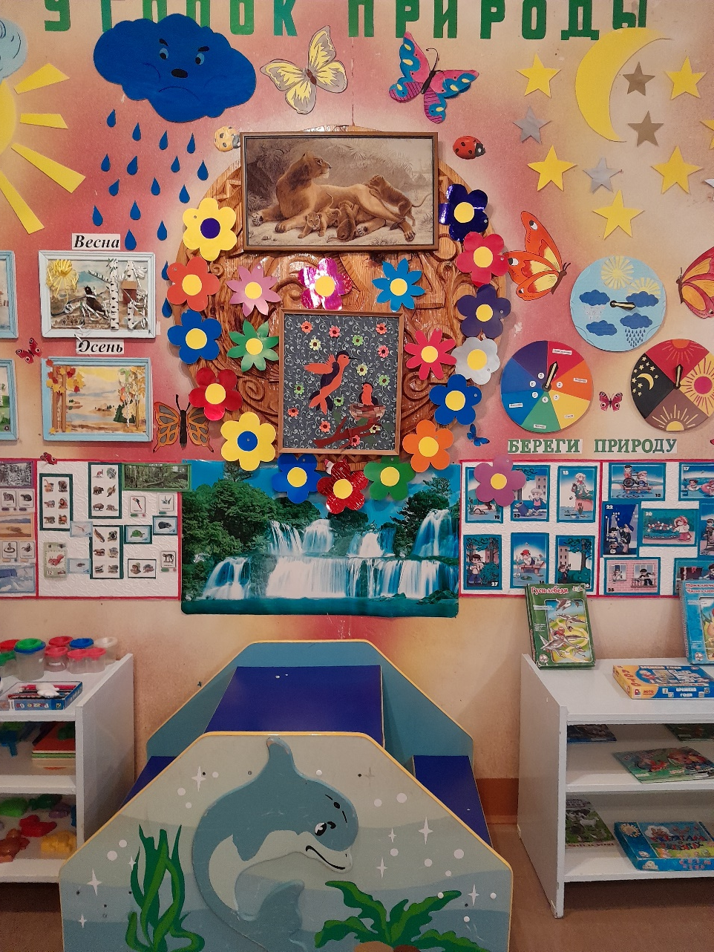
Уголок природы

Slide 15
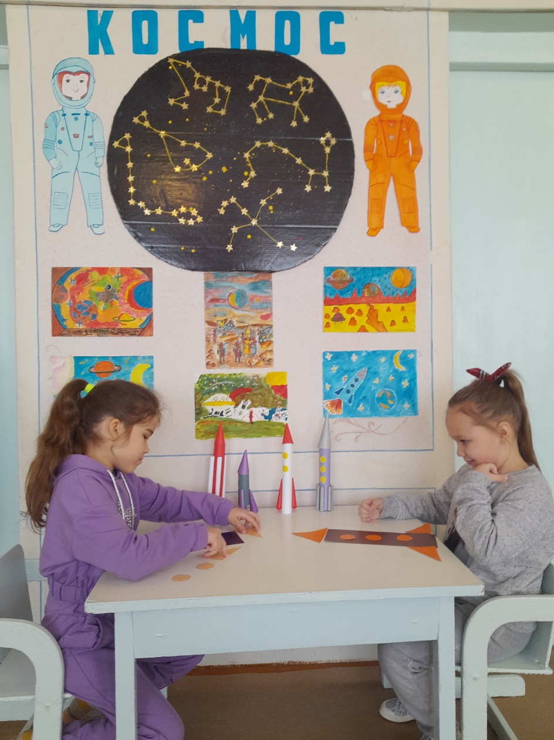
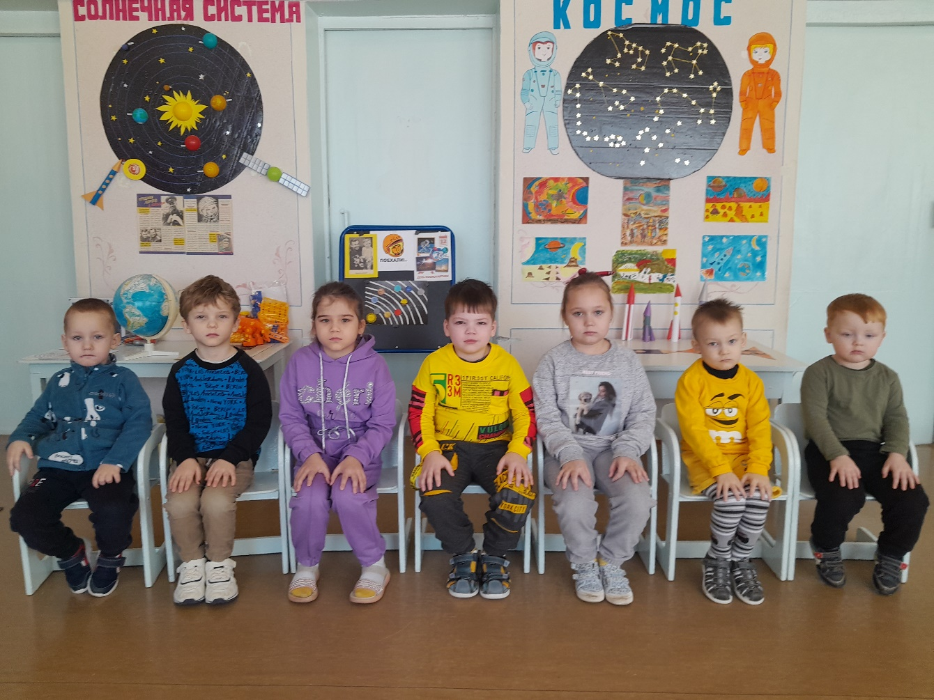
Уголок «Космос»

Slide 16
Речевое развитие:
1. Центр речевого развития или уголок грамотности
2. Центр книги
3. Логопедический уголок

Slide 17
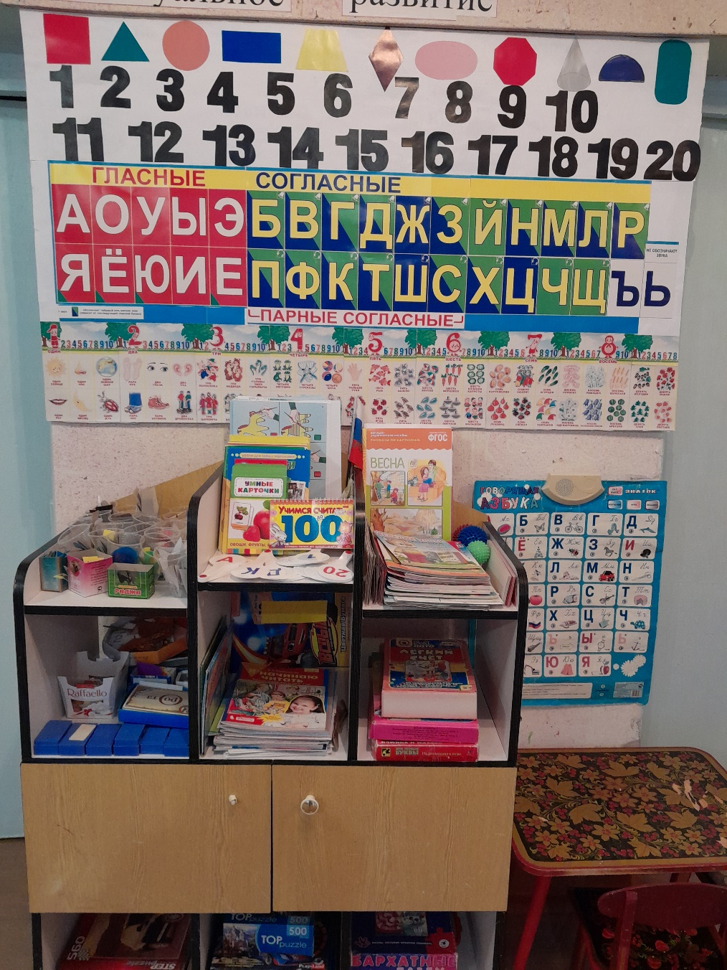
Уголок грамотности

Slide 18
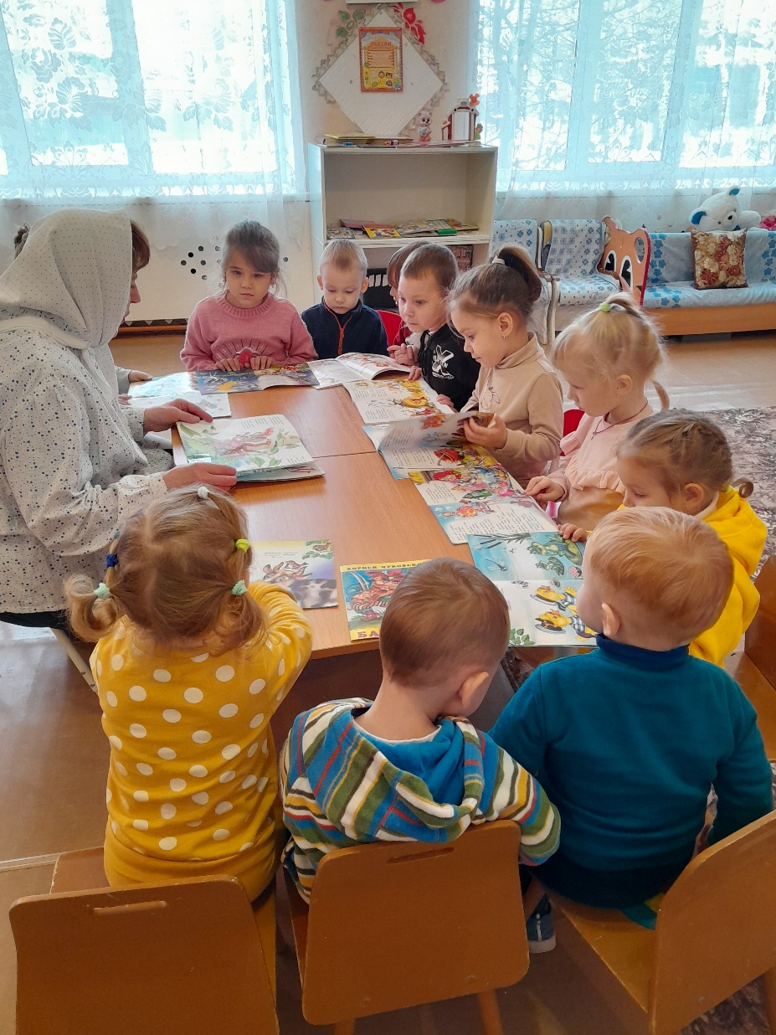
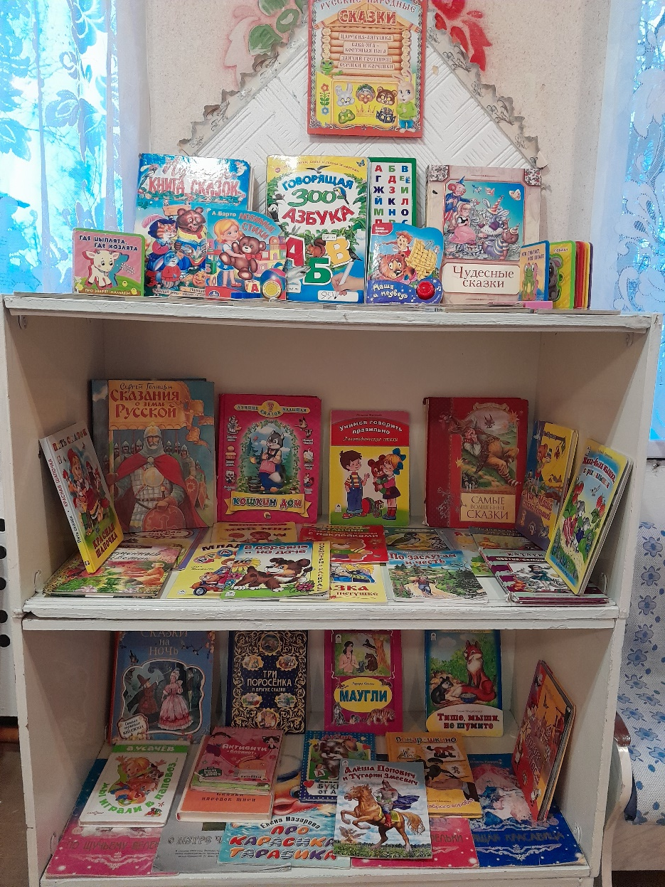
Центр книги

Slide 19
Художественно - эстетическое развитие включает:
Центр изобразительной деятельности или уголок творчества
Центр музыкально – театрализованной деятельности

Slide 20
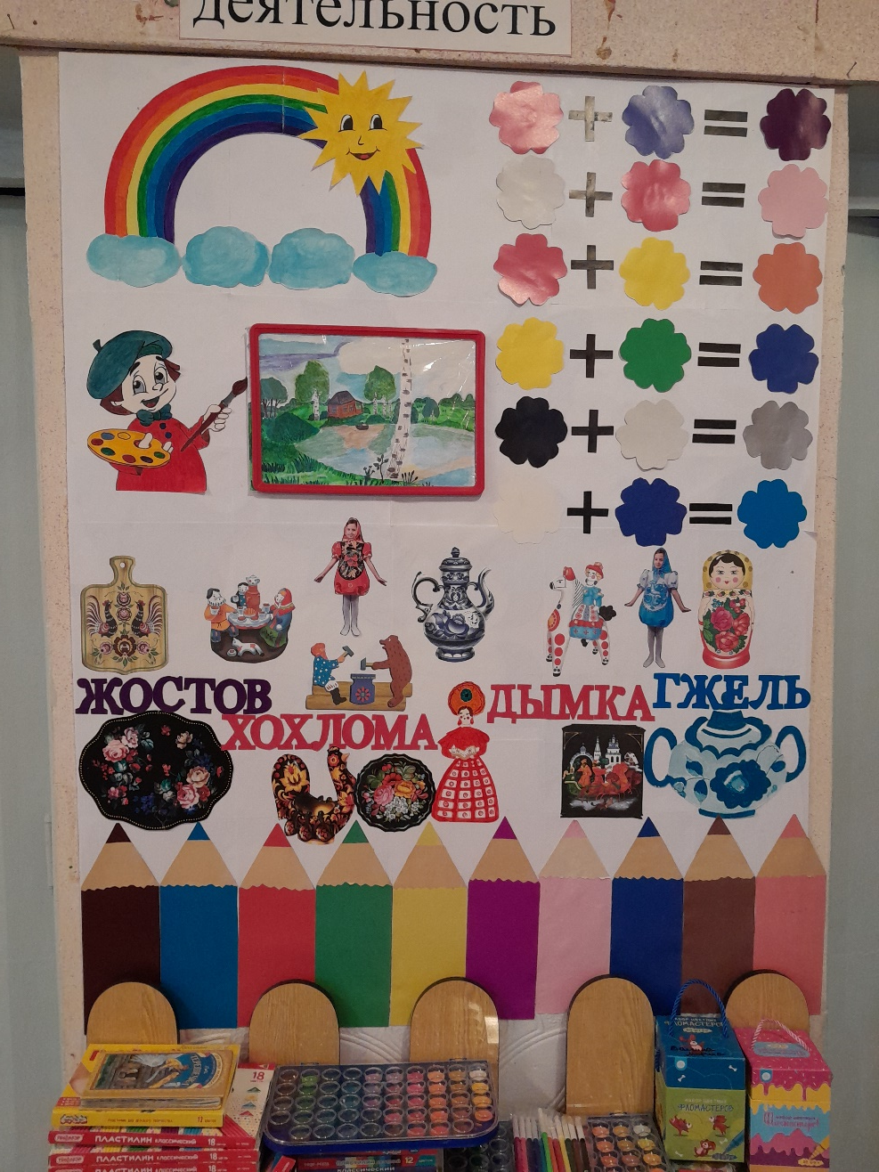
Центр изобразительной деятельности

Slide 21
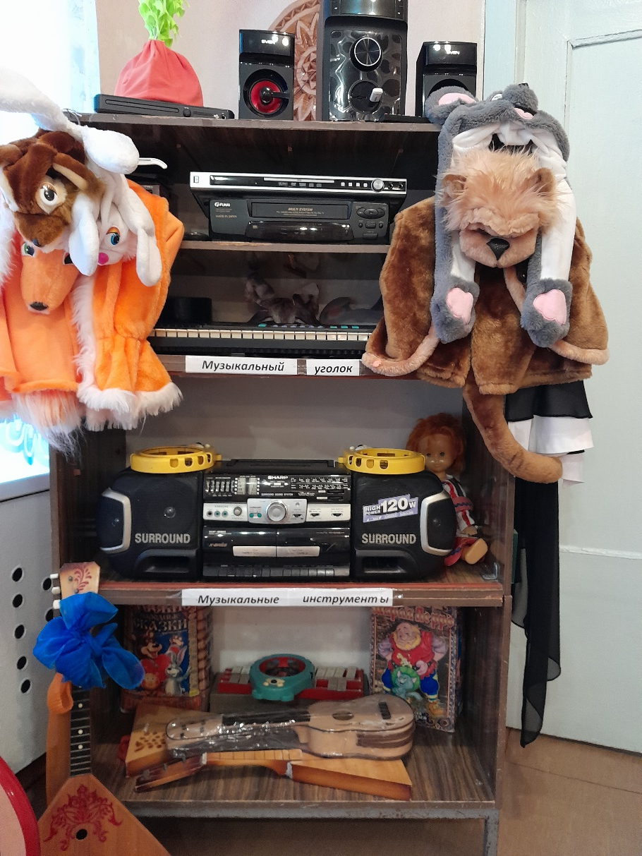
Центр музыкальной и театрализованной деятельности

Slide 22
Физическое развитие:
Центр физического развития или спортивный уголок
Центр здоровья

Slide 23
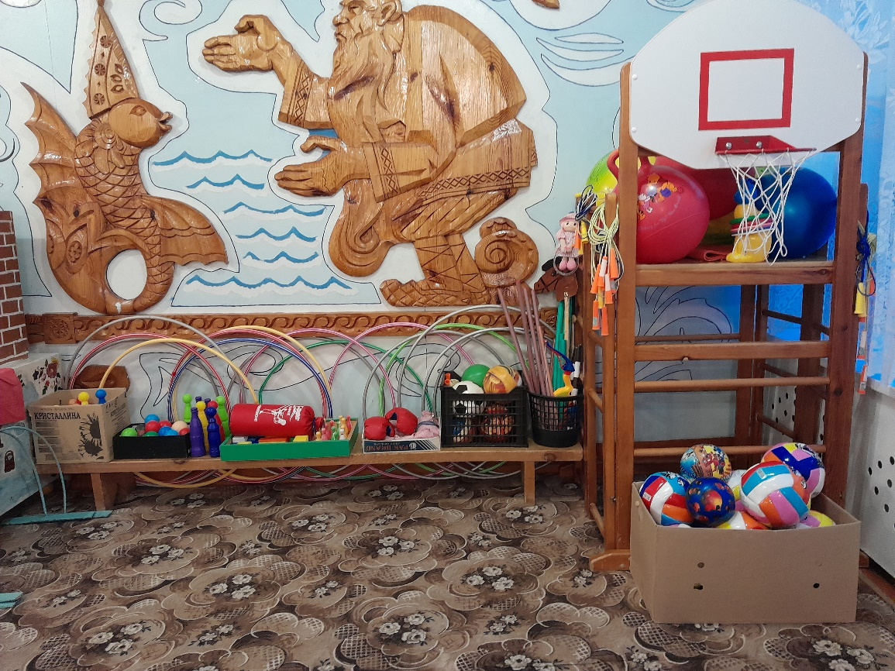
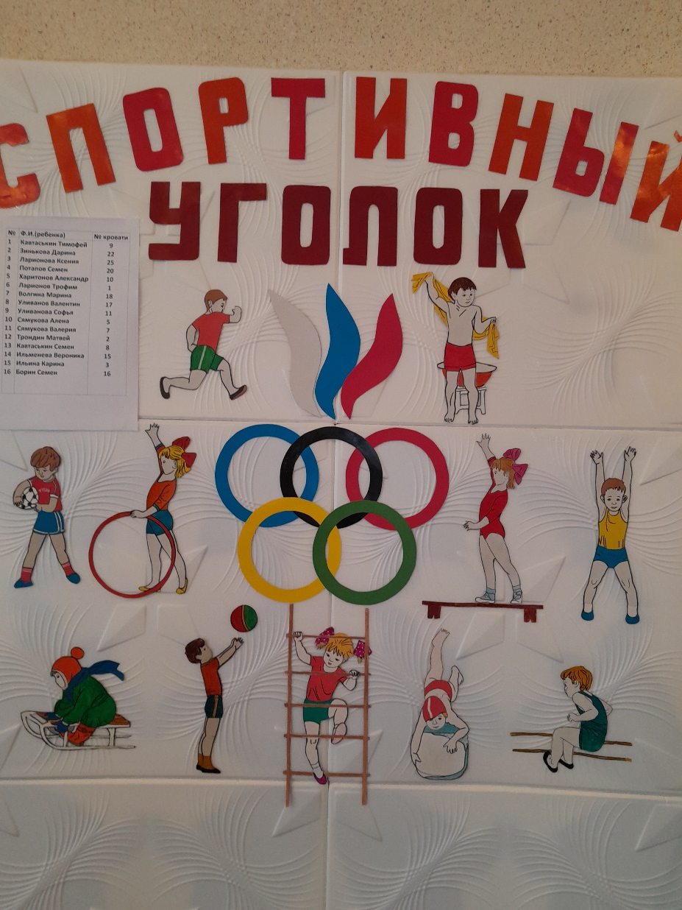
Спортивный уголок

Slide 24
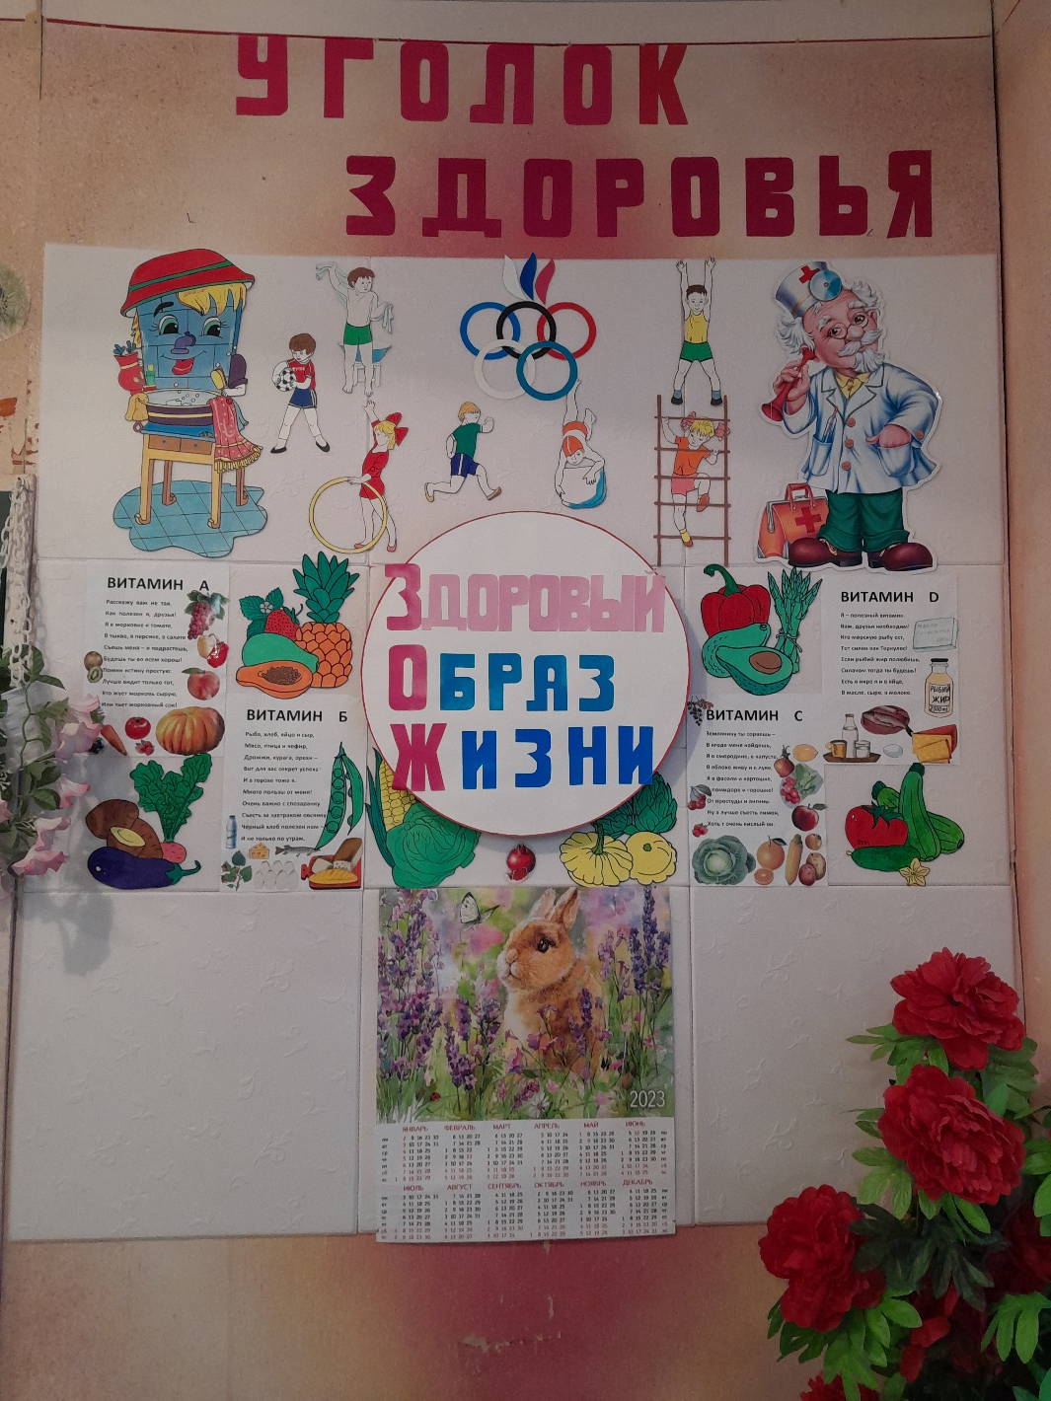
Центр здоровья

